Slide 1

第四章 隐马尔可夫模型 与序列标注

Slide 2

第四章 隐马尔可夫模型与序列标注
4.1 序列标注问题
4.2 隐马尔可夫模型
4.3 隐马尔可夫模型的样本生成
4.4 隐马尔可夫模型的训练
4.5 隐马尔可夫模型的预测
4.6 隐马尔可夫模型应用于中文分词
4.7 二阶隐马尔可夫模型*
4.8 总结

Slide 3
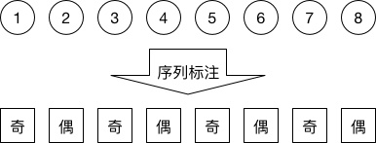
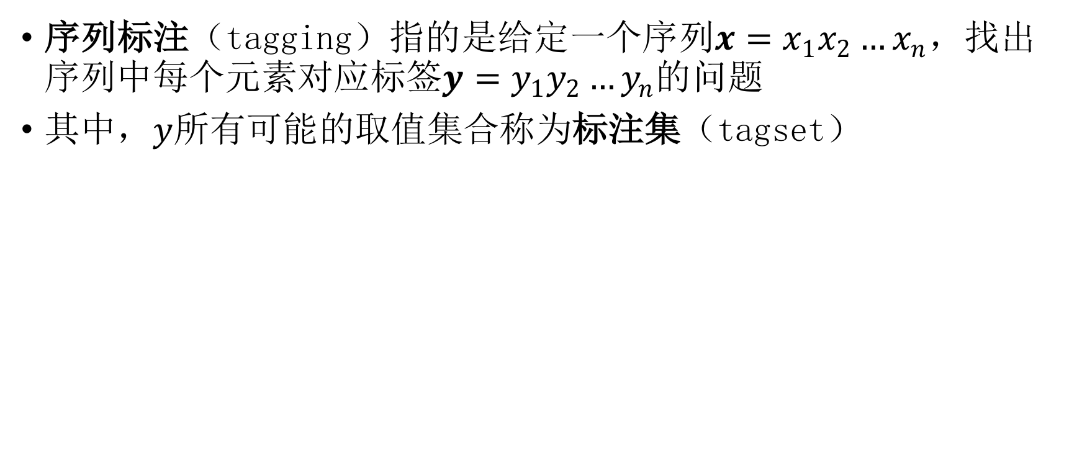
4.1 序列标注问题
序列标注（tagging）指的是给定一个序列$x=x_{1}x_{2}…x_{n}$，找出序列中每个元素对应标签$y=y_{1}y_{2}…y_{n}$的问题
其中，$y$所有可能的取值集合称为标注集（tagset）

Slide 4
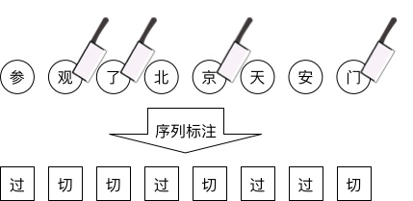
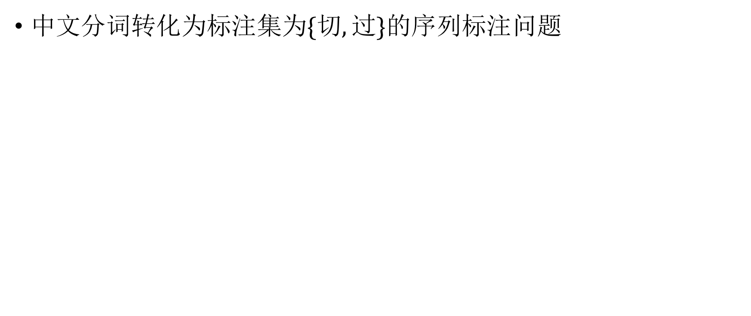
4.1.1 序列标注与中文分词
中文分词转化为标注集为$\{切,过\}$的序列标注问题

Slide 5
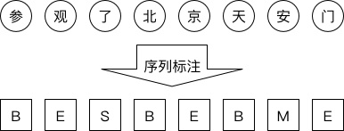
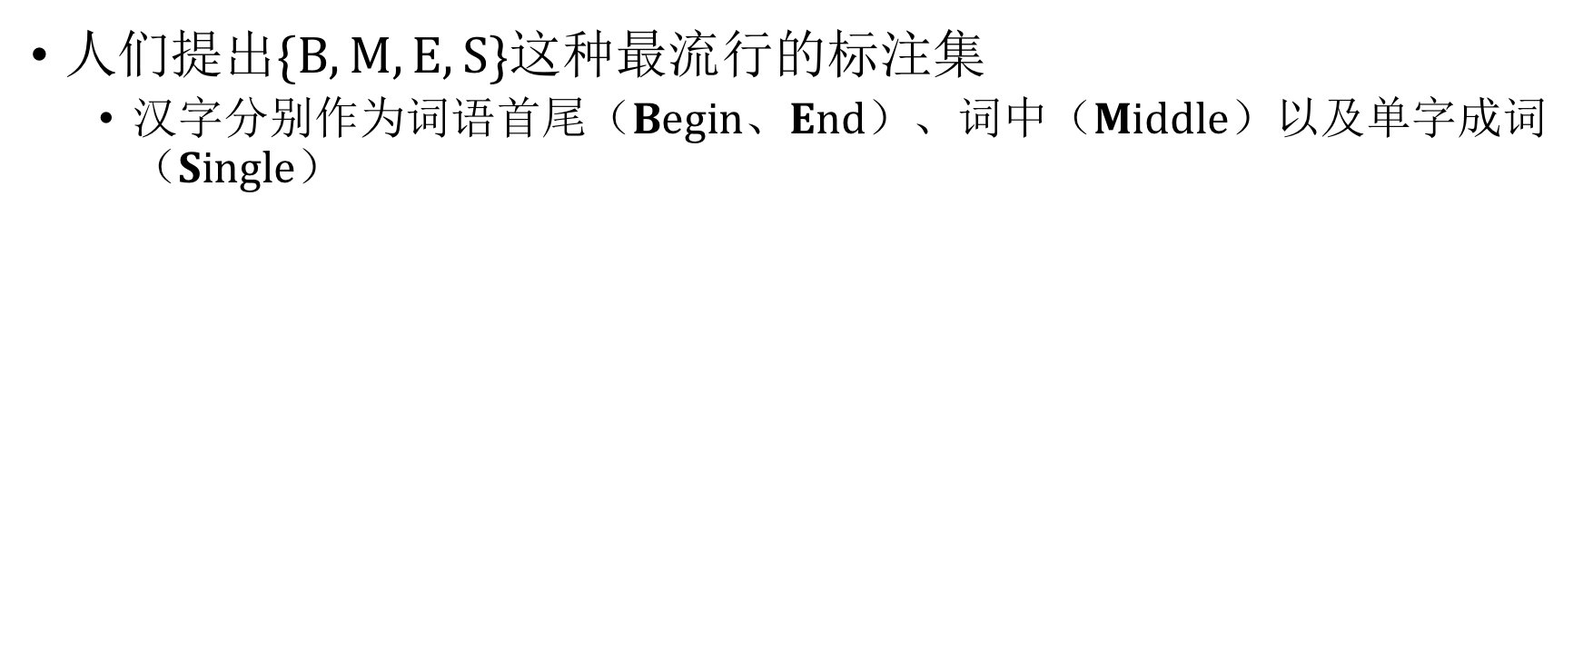
4.1.1 序列标注与中文分词
人们提出$\{B,M,E,S\}$这种最流行的标注集
汉字分别作为词语首尾（Begin、End）、词中（Middle）以及单字成词（Single）

Slide 6
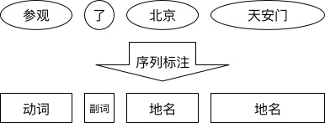
4.1.2 序列标注与词性标注

Slide 7
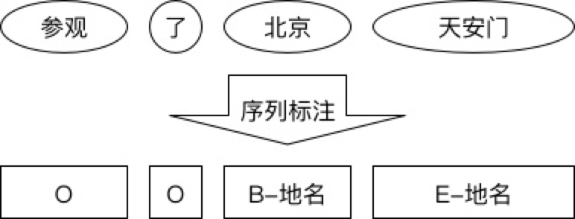
4.1.3 序列标注与命名实体识别
地名和机构名常常由多个单词组成（称为复合词）

Slide 8
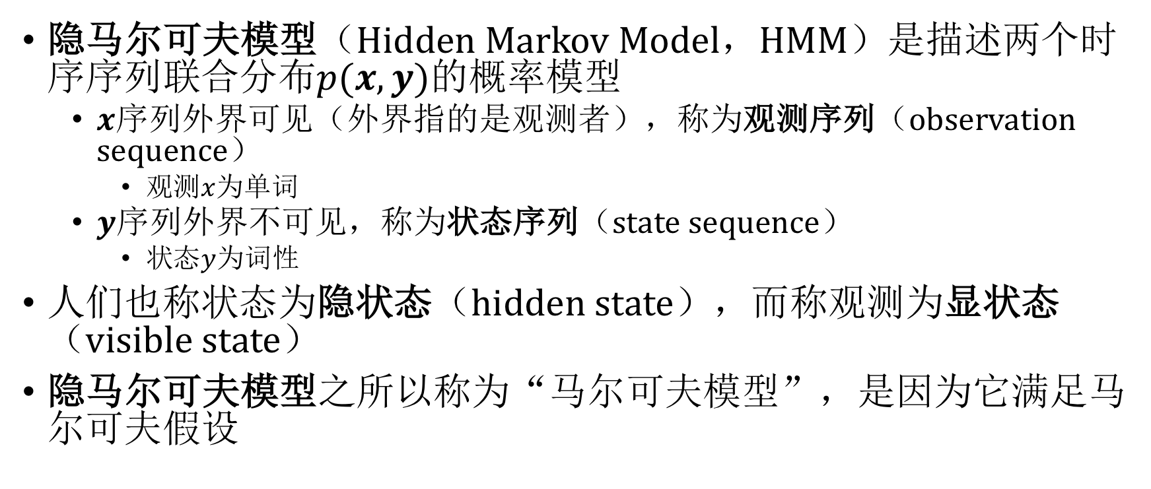
4.2 隐马尔可夫模型
隐马尔可夫模型（Hidden Markov Model，HMM）是描述两个时序序列联合分布$p(x,y)$的概率模型
$x$序列外界可见（外界指的是观测者），称为观测序列（observation sequence）
观测$x$为单词
$y$序列外界不可见，称为状态序列（state sequence）
状态$y$为词性
人们也称状态为隐状态（hidden state），而称观测为显状态（visible state）
隐马尔可夫模型之所以称为“马尔可夫模型”，是因为它满足马尔可夫假设

Slide 9
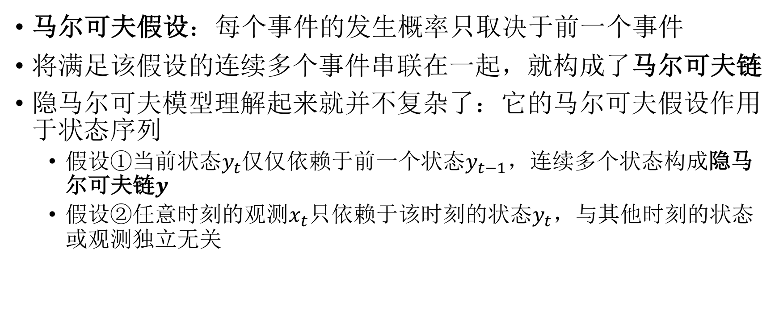
4.2.1 从马尔可夫假设到隐马尔可夫模型
马尔可夫假设：每个事件的发生概率只取决于前一个事件
将满足该假设的连续多个事件串联在一起，就构成了马尔可夫链
隐马尔可夫模型理解起来就并不复杂了：它的马尔可夫假设作用于状态序列
假设①当前状态$y_{t}$仅仅依赖于前一个状态$y_{t−1}$，连续多个状态构成隐马尔可夫链$y$
假设②任意时刻的观测$x_{t}$只依赖于该时刻的状态$y_{t}$，与其他时刻的状态或观测独立无关

Slide 10
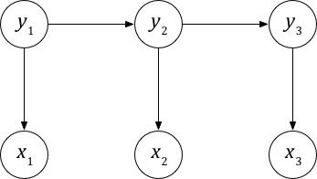
4.2.1 从马尔可夫假设到隐马尔可夫模型
用箭头表示事件的依赖关系（箭头终点是结果，依赖于起点的因缘）
图4-7 隐马尔可夫模型状态序列与观测序列的依赖关系

Slide 11
4.2.1 从马尔可夫假设到隐马尔可夫模型
隐马尔可夫模型利用三个要素来模拟时序序列的发生过程
初始状态概率向量
状态转移概率矩阵
发射概率矩阵（也称作观测概率矩阵）

Slide 12
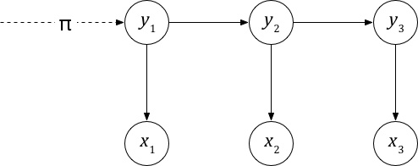
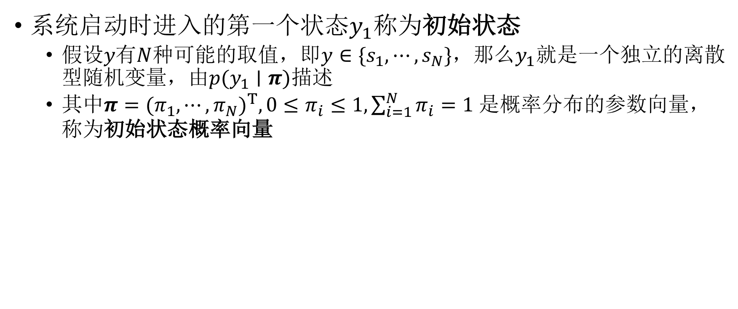
4.2.2 初始状态概率向量
系统启动时进入的第一个状态$y_{1}$称为初始状态
假设$y$有$N$种可能的取值，即$y∈\{s_{1},⋯,s_{N}\}$，那么$y_{1}$就是一个独立的离散型随机变量，由$p(y_{1}∣π)$描述
其中$π=(π_{1},⋯,π_{N})^{T},0≤π_{i}≤1,\sum_{i=1}^{N}{π_{i}}=1$ 是概率分布的参数向量，称为初始状态概率向量
图4-8隐马尔可夫模型中的初始状态概率向量

Slide 13
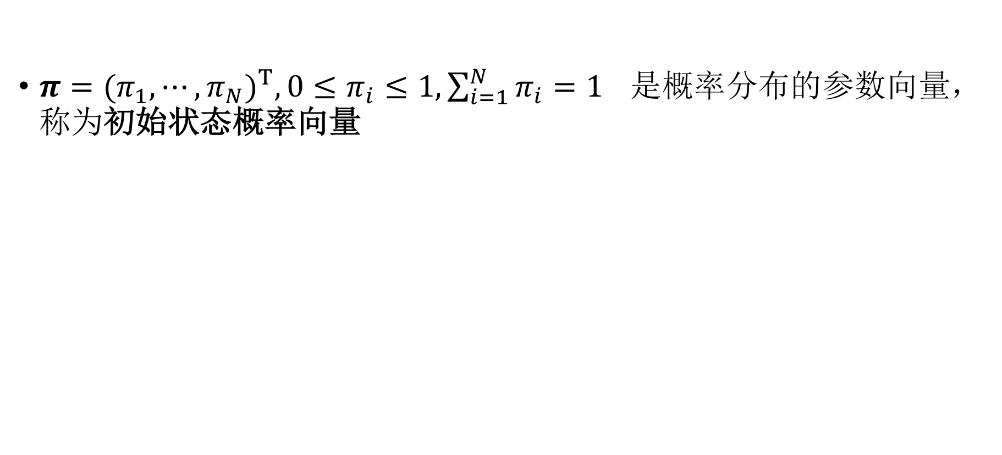
4.2.2 初始状态概率向量
$π=(π_{1},⋯,π_{N})^{T},0≤π_{i}≤1,\sum_{i=1}^{N}{π_{i}}=1$ 是概率分布的参数向量，称为初始状态概率向量
此时隐马尔可夫模型的初始状态概率向量为$π=[0.7,0,0,0.3]$

Slide 14
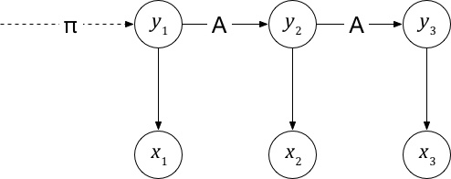
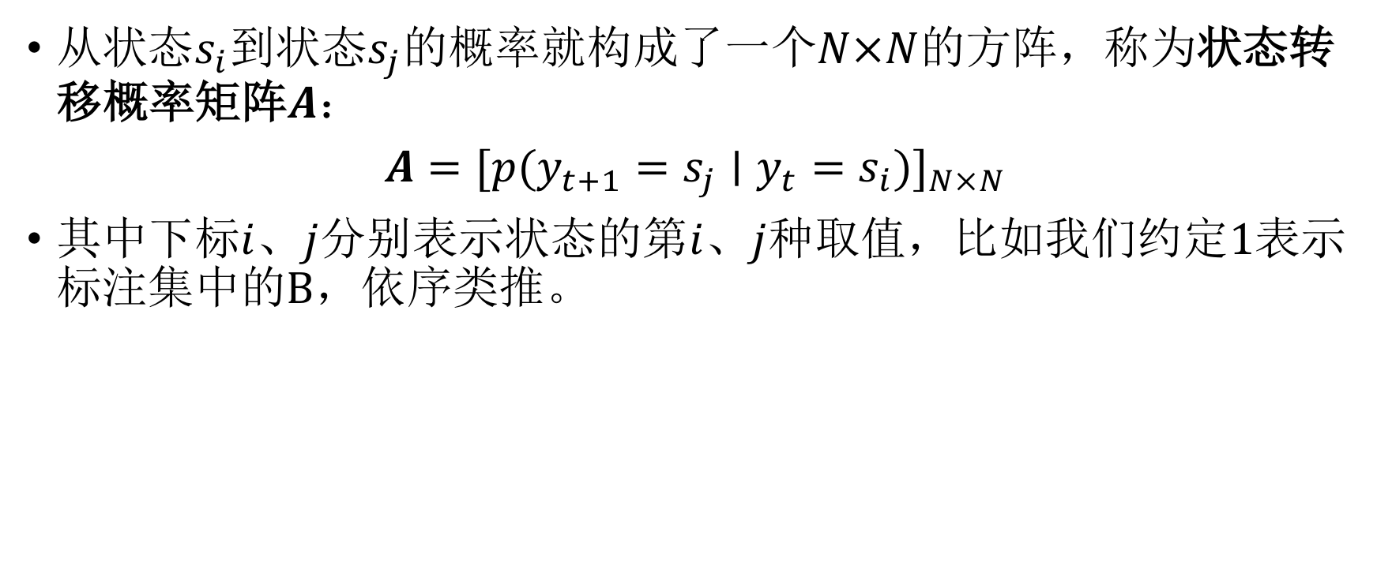
4.2.3 状态转移概率矩阵
从状态$s_{i}$到状态$s_{j}$的概率就构成了一个$N×N$的方阵，称为状态转移概率矩阵$A$：
$$A=[p(y_{t+1}=s_{j}∣y_{t}=s_{i})]_{N×N}$$
其中下标$i$、$j$分别表示状态的第$i$、$j$种取值，比如我们约定$1$表示标注集中的B，依序类推。

Slide 15
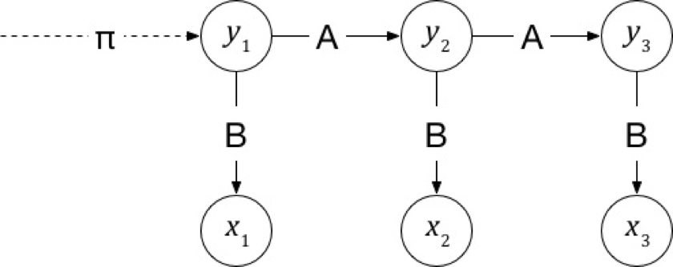
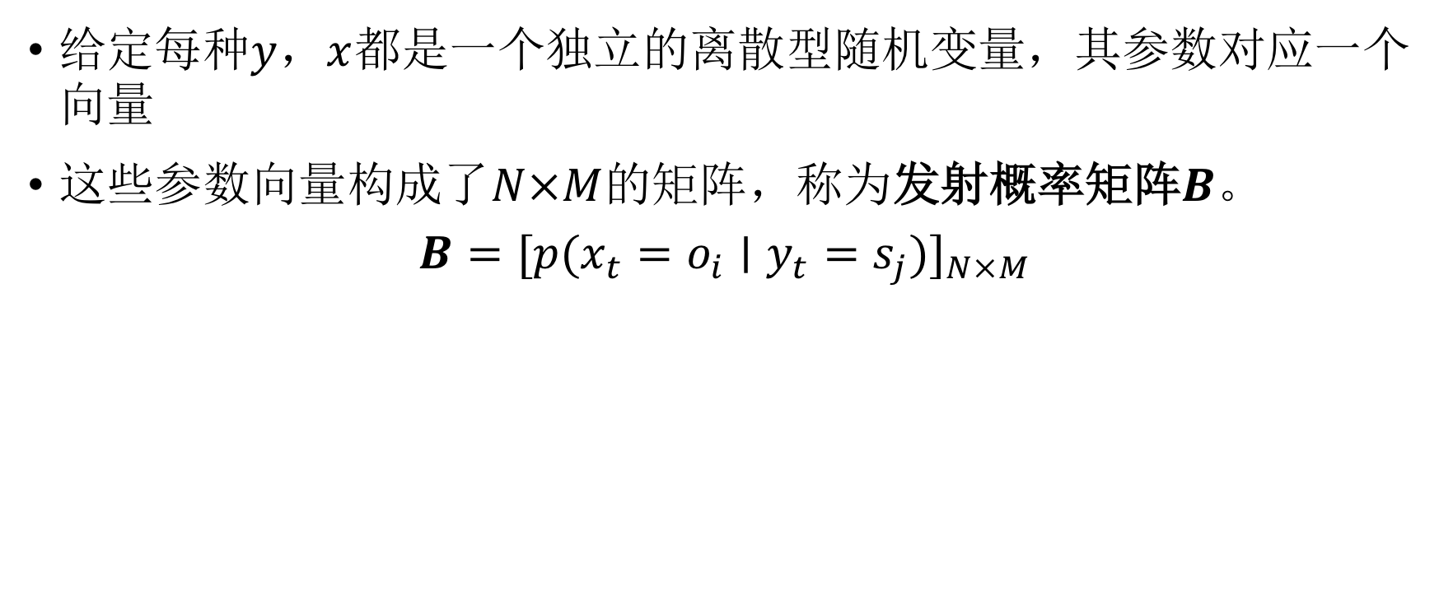
4.2.4 发射概率矩阵
给定每种$y$，$x$都是一个独立的离散型随机变量，其参数对应一个向量
这些参数向量构成了$N×M$的矩阵，称为发射概率矩阵$B$。
$$B=[p(x_{t}=o_{i}∣y_{t}=s_{j})]_{N×M}$$

Slide 16
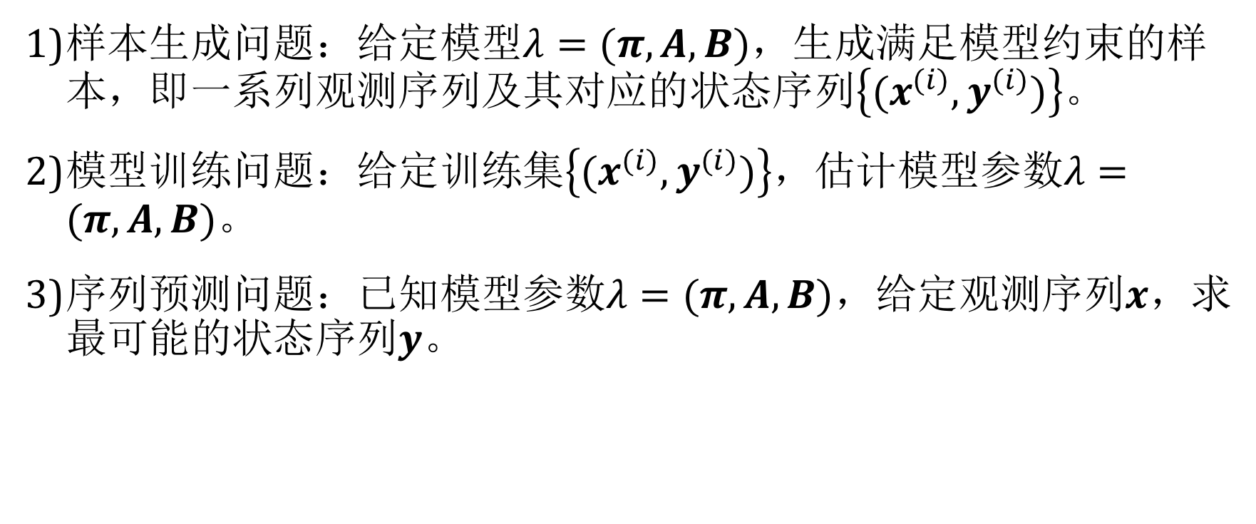
4.2.5 隐马尔可夫模型的三个基本用法
样本生成问题：给定模型$λ=(π,A,B)$，生成满足模型约束的样本，即一系列观测序列及其对应的状态序列$\left\{(x^{(i)},y^{(i)})\right\}$。
模型训练问题：给定训练集$\left\{(x^{(i)},y^{(i)})\right\}$，估计模型参数$λ=(π,A,B)$。
序列预测问题：已知模型参数$λ=(π,A,B)$，给定观测序列$x$，求最可能的状态序列$y$。

Slide 17
4.3 隐马尔可夫模型的样本生成
熟练掌握样本生成问题，可以巩固对隐马尔可夫模型的基本流程的理解

Slide 18
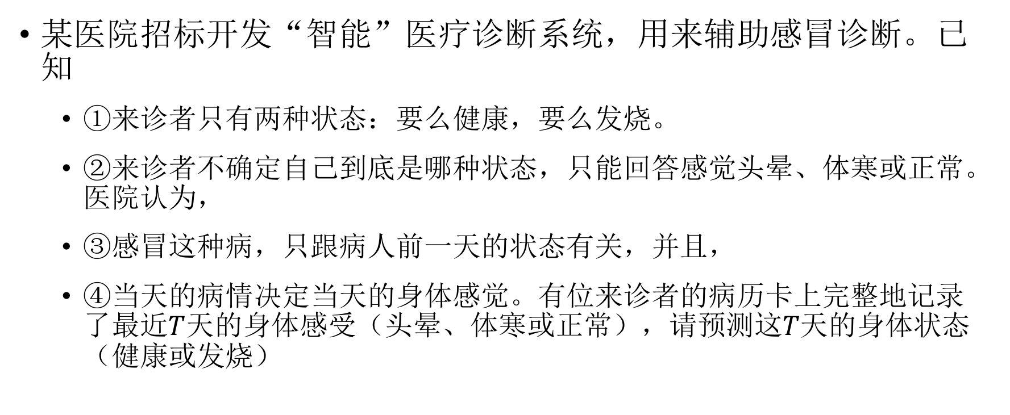
4.3.1 案例——医疗诊断
某医院招标开发“智能”医疗诊断系统，用来辅助感冒诊断。已知
①来诊者只有两种状态：要么健康，要么发烧。
②来诊者不确定自己到底是哪种状态，只能回答感觉头晕、体寒或正常。医院认为，
③感冒这种病，只跟病人前一天的状态有关，并且，
④当天的病情决定当天的身体感觉。有位来诊者的病历卡上完整地记录了最近$T$天的身体感受（头晕、体寒或正常），请预测这$T$天的身体状态（健康或发烧）

Slide 19
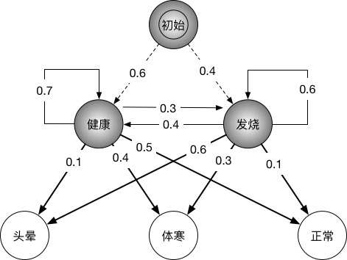
4.3.1 案例——医疗诊断
感冒发病的规律

Slide 20
4.3.1 案例——医疗诊断
states = ('Healthy', 'Fever') start_probability = {'Healthy': 0.6, 'Fever': 0.4} transition_probability = { 'Healthy': {'Healthy': 0.7, 'Fever': 0.3}, 'Fever': {'Healthy': 0.4, 'Fever': 0.6}, } emission_probability = { 'Healthy': {'normal': 0.5, 'cold': 0.4, 'dizzy': 0.1}, 'Fever': {'normal': 0.1, 'cold': 0.3, 'dizzy': 0.6}, } observations = ('normal', 'cold', 'dizzy')

Slide 21
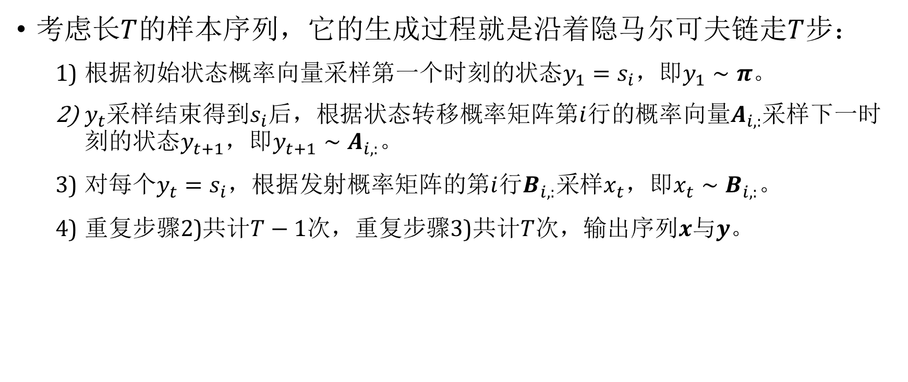
4.3.2 样本生成算法
考虑长$T$的样本序列，它的生成过程就是沿着隐马尔可夫链走$T$步：
根据初始状态概率向量采样第一个时刻的状态$y_{1}=s_{i}$，即$y_{1}∼π$。
$y_{t}$采样结束得到$s_{i}$后，根据状态转移概率矩阵第$i$行的概率向量$A_{i,:}$采样下一时刻的状态$y_{t+1}$，即$y_{t+1}∼A_{i,:}$。
对每个$y_{t}=s_{i}$，根据发射概率矩阵的第$i$行$B_{i,:}$采样$x_{t}$，即$x_{t}∼B_{i,:}$。
重复步骤2)共计$T−1$次，重复步骤3)共计$T$次，输出序列$x$与$y$。

Slide 22
4.3.2 样本生成算法
/** * 生成样本序列 * * @param length 序列长度 * @return 序列 */ public int[][] generate(int length) { ... int xy[][] = new int[2][length]; xy[1][0] = drawFrom(pi); // 采样首个隐状态 xy[0][0] = drawFrom(B[xy[1][0]]); // 根据首个隐状态采样它的显状态 for (int t = 1; t < length; t++) { xy[1][t] = drawFrom(A[xy[1][t - 1]]); xy[0][t] = drawFrom(B[xy[1][t]]); } return xy; }

Slide 23
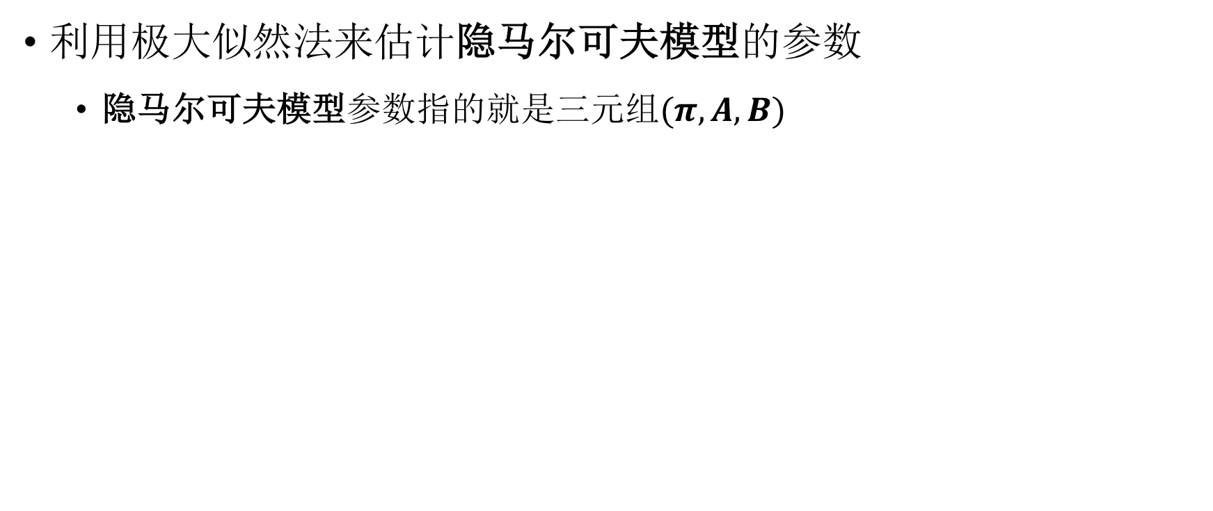
4.4 隐马尔可夫模型的训练
利用极大似然法来估计隐马尔可夫模型的参数
隐马尔可夫模型参数指的就是三元组$(π,A,B)$

Slide 24
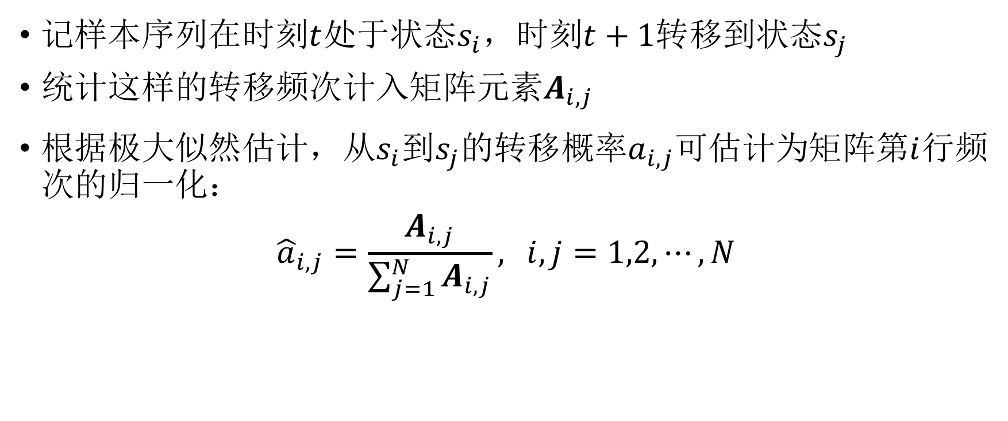
4.4.1 转移概率矩阵的估计
记样本序列在时刻$t$处于状态$s_{i}$，时刻$t+1$转移到状态$s_{j}$
统计这样的转移频次计入矩阵元素$A_{i,j}$
根据极大似然估计，从$s_{i}$到$s_{j}$的转移概率$a_{i,j}$可估计为矩阵第$i$行频次的归一化：
$${\overset{̂}{a}}_{i,j}=\frac{A_{i,j}}{\sum_{j=1}^{N}{A_{i,j}}}, i,j=1,2,⋯,N$$

Slide 25
4.4.1 转移概率矩阵的估计
protected void estimateTransitionProbability(Collection<int[][]> samples, int max_state) { transition_probability = new float[max_state + 1][max_state + 1]; for (int[][] sample : samples) { int prev_s = sample[1][0]; for (int i = 1; i < sample[0].length; i++) { int s = sample[1][i]; ++transition_probability[prev_s][s]; prev_s = s; } } for (int i = 0; i < transition_probability.length; i++) normalize(transition_probability[i]); // ① }

Slide 26
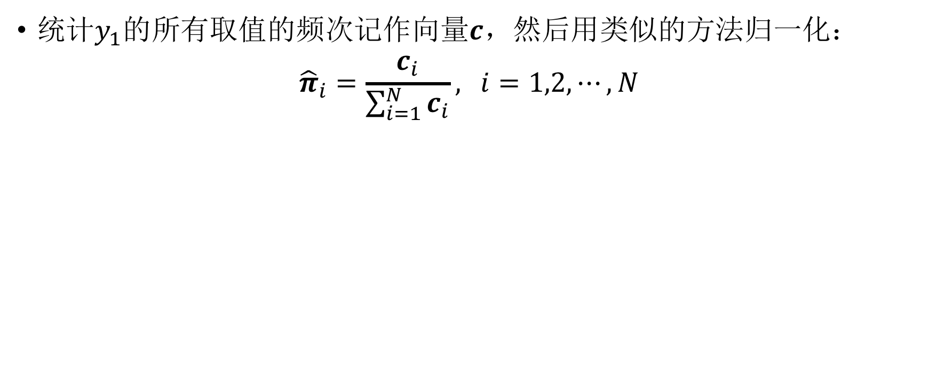
4.4.2 初始状态概率向量的估计
统计$y_{1}$的所有取值的频次记作向量$c$，然后用类似的方法归一化：
$${\overset{̂}{π}}_{i}=\frac{c_{i}}{\sum_{i=1}^{N}{c_{i}}}, i=1,2,⋯,N$$
protected void estimateStartProbability(Collection<int[][]> samples, int max_state) { start_probability = new float[max_state + 1]; for (int[][] sample : samples) { int s = sample[1][0]; ++start_probability[s]; } normalize(start_probability); }

Slide 27
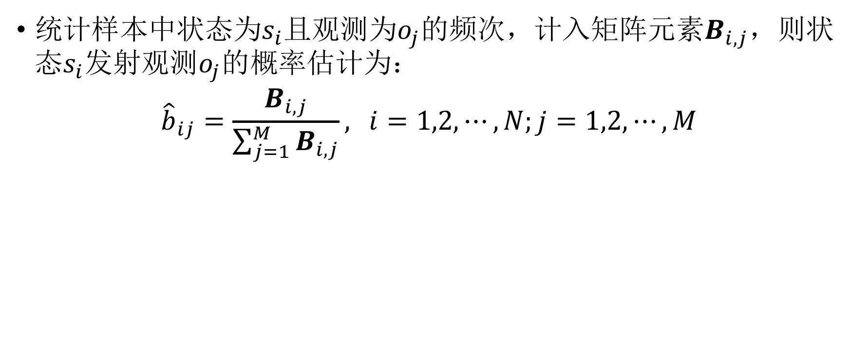
4.4.3 发射概率矩阵的估计
统计样本中状态为$s_{i}$且观测为$o_{j}$的频次，计入矩阵元素$B_{i,j}$，则状态$s_{i}$发射观测$o_{j}$的概率估计为：
$${\overset{̂}{b}}_{ij}=\frac{B_{i,j}}{\sum_{j=1}^{M}{B_{i,j}}}, i=1,2,⋯,N;j=1,2,⋯,M$$

Slide 28
4.4.3 发射概率矩阵的估计
protected void estimateEmissionProbability(Collection<int[][]> samples, int max_state, int max_obser) { emission_probability = new float[max_state + 1][max_obser + 1]; for (int[][] sample : samples) { for (int i = 0; i < sample[0].length; i++) { int o = sample[0][i]; int s = sample[1][i]; ++emission_probability[s][o]; } } for (int i = 0; i < transition_probability.length; i++) normalize(emission_probability[i]); }

Slide 29
4.4.4 验证样本生成与模型训练
trained_model = FirstOrderHiddenMarkovModel() trained_model.train(given_model.generate(3, 10, 100000)) assert trained_model.similar(given_model)

Slide 30
4.5 隐马尔可夫模型的预测
在医疗诊断系统中，假定来了一位病人，他最近三天的身体感受是：正常、体寒、头晕，请预测他这三天最可能的健康状态和相应概率

Slide 31
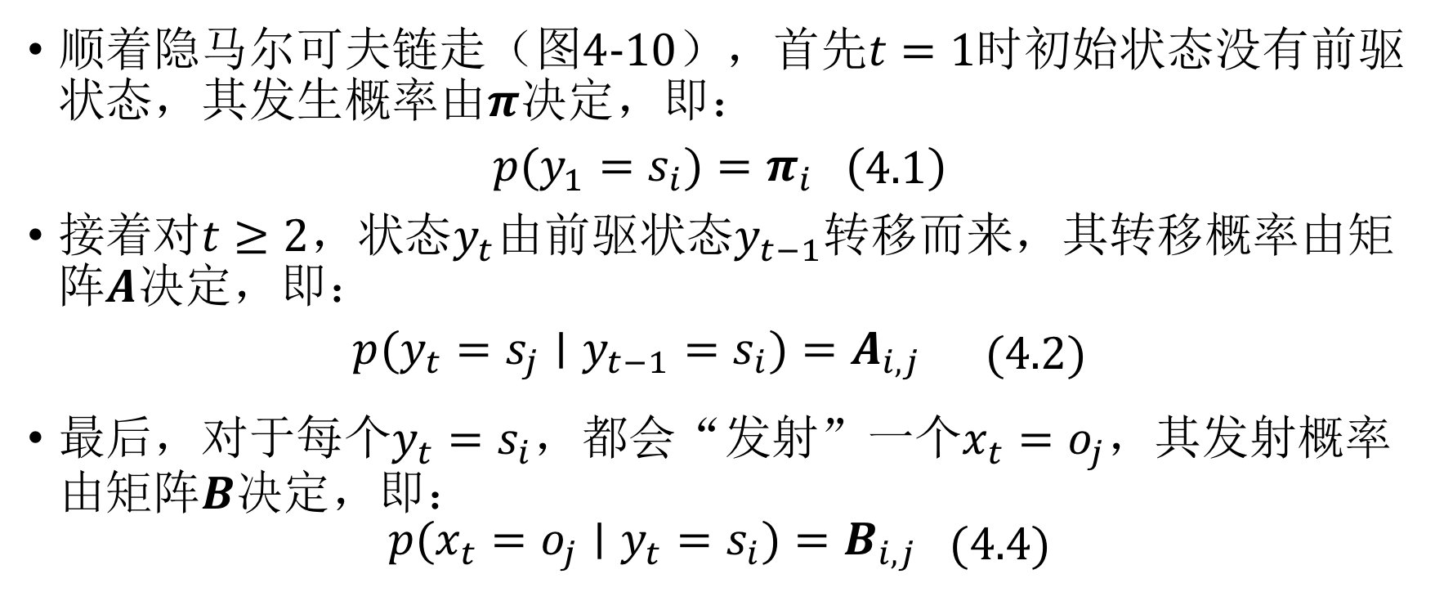
4.5.1 概率计算的前向算法
顺着隐马尔可夫链走（图4-10），首先$t=1$时初始状态没有前驱状态，其发生概率由$π$决定，即：
$$\begin{matrix}p(y_{1}=s_{i})=π_{i}\end{matrix} \left(4.1\right)$$
接着对$t≥2$，状态$y_{t}$由前驱状态$y_{t−1}$转移而来，其转移概率由矩阵$A$决定，即：
$$\begin{matrix}p(y_{t}=s_{j}∣y_{t−1}=s_{i})=A_{i,j}\end{matrix} (4.2)$$
最后，对于每个$y_{t}=s_{i}$，都会“发射”一个$x_{t}=o_{j}$，其发射概率由矩阵$B$决定，即：
$$\begin{matrix}p(x_{t}=o_{j}∣y_{t}=s_{i})=B_{i,j}\end{matrix} (4.4)$$

Slide 32
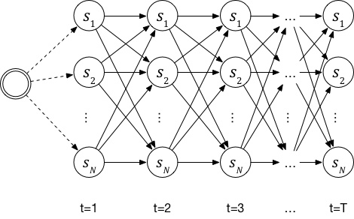
4.5.2 搜索状态序列的维特比算法
所有备选状态构成一幅有向无环图，待求的概率最大的状态序列就是图中的最长路径

Slide 33
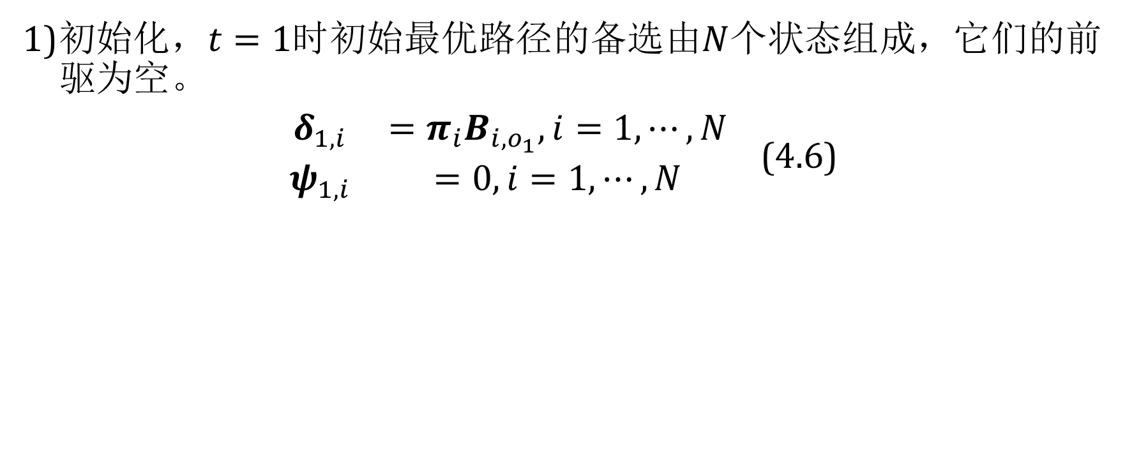
4.5.2 搜索状态序列的维特比算法
初始化，$t=1$时初始最优路径的备选由$N$个状态组成，它们的前驱为空。
$\begin{matrix}\begin{matrix}δ_{1,i} & =π_{i}B_{i,o_{1}},i=1,⋯,N \\ ψ_{1,i} & =0,i=1,⋯,N\end{matrix} \end{matrix}$(4.6)
// 第一个时刻，使用初始概率向量乘以发射概率矩阵 for (int cur_s = 0; cur_s < max_s; ++cur_s) { score[cur_s] = start_probability[cur_s] + emission_probability[cur_s][observation[0]];//① }

Slide 34
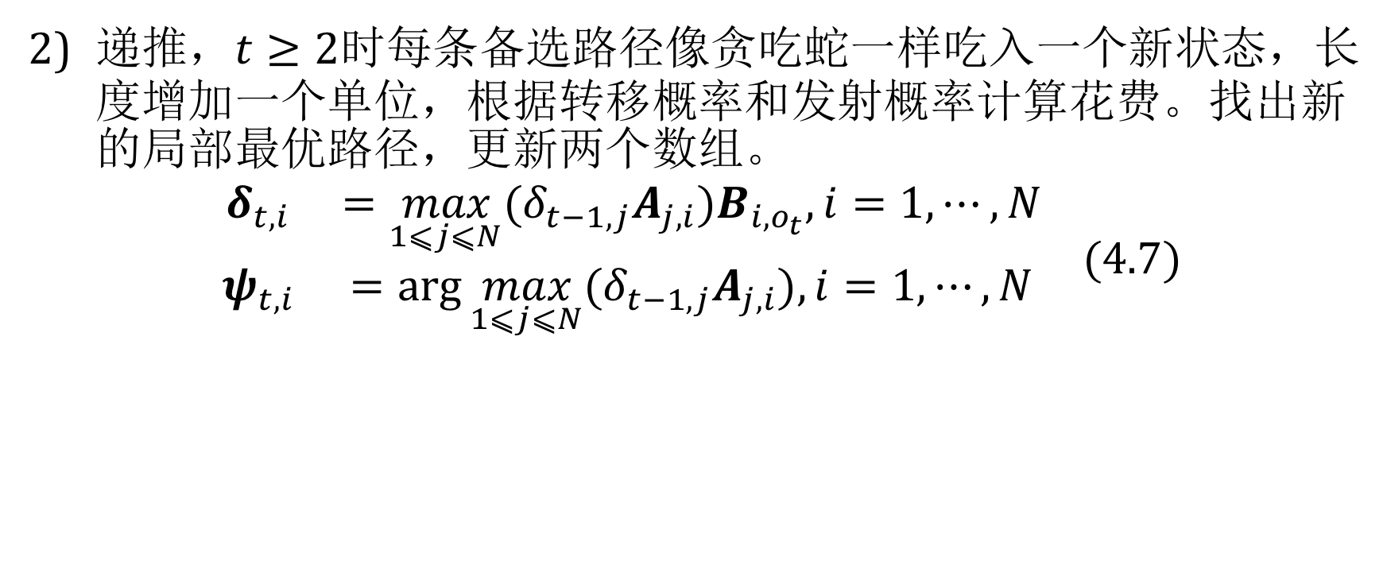
4.5.2 搜索状态序列的维特比算法
递推，$t≥2$时每条备选路径像贪吃蛇一样吃入一个新状态，长度增加一个单位，根据转移概率和发射概率计算花费。找出新的局部最优路径，更新两个数组。
$$\begin{matrix}\begin{matrix}δ_{t,i} & =\max_{1⩽j⩽N}(δ_{t−1,j}A_{j,i})B_{i,o_{t}},i=1,⋯,N \\ ψ_{t,i} & =arg⁡\max_{1⩽j⩽N}(δ_{t−1,j}A_{j,i}),i=1,⋯,N\end{matrix}\end{matrix} (4.7)$$

Slide 35
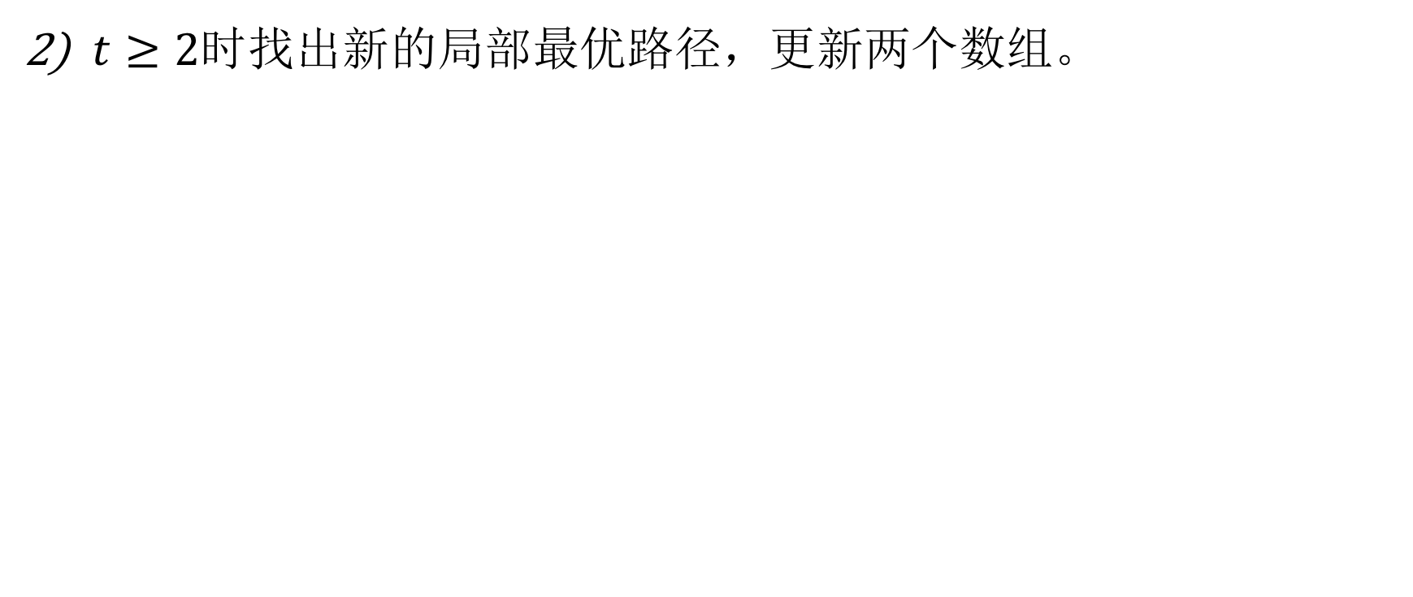
4.5.2 搜索状态序列的维特比算法
$t≥2$时找出新的局部最优路径，更新两个数组。
// 第二个时刻，使用前一个时刻的概率向量乘以一阶转移矩阵乘以发射概率矩阵 float[] pre = new float[max_s]; for (int t = 1; t < observation.length; t++) { // swap(now, pre) for (int s = 0; s < max_s; ++s){ score[s] = Integer.MIN_VALUE; for (int f = 0; f < max_s; ++f){ float p = pre[f] + transition_probability[f][s] + emission_probability[s][observation[t]]; if (p > score[s]){ score[s] = p; path[t][s] = f; } } } }

Slide 36
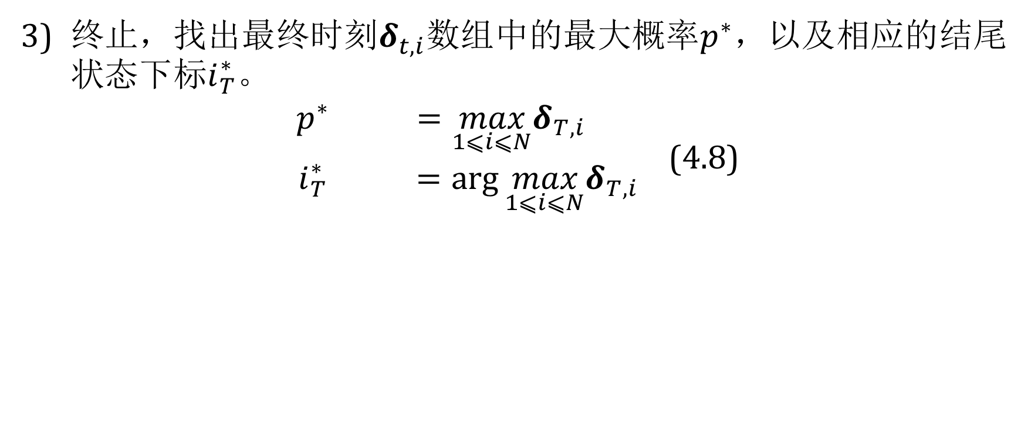
4.5.2 搜索状态序列的维特比算法
终止，找出最终时刻$δ_{t,i}$数组中的最大概率$p^{∗}$，以及相应的结尾状态下标$i_{T}^{∗}$。
$\begin{matrix}\begin{matrix}p^{∗} & =\max_{1⩽i⩽N}δ_{T,i} \\ i_{T}^{∗} & =arg⁡\max_{1⩽i⩽N}δ_{T,i}\end{matrix}\end{matrix}$(4.8)
float max_score = Integer.MIN_VALUE; int best_s = 0; for (int s = 0; s < max_s; s++)//③ { if (score[s] > max_score) { max_score = score[s]; best_s = s; } }

Slide 37
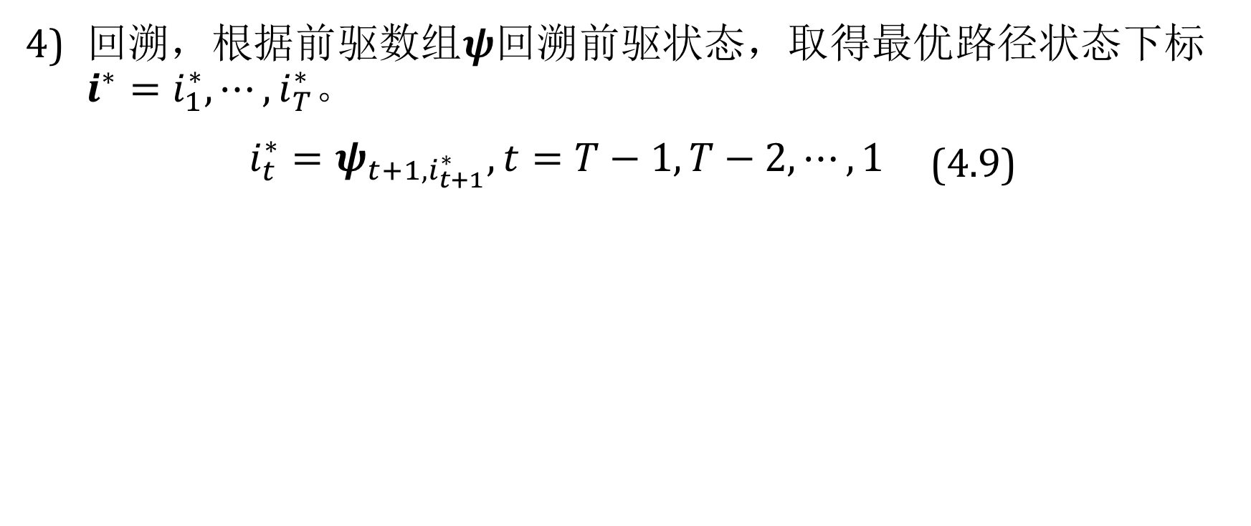
4.5.2 搜索状态序列的维特比算法
回溯，根据前驱数组$ψ$回溯前驱状态，取得最优路径状态下标$i^{∗}=i_{1}^{∗},⋯,i_{T}^{∗}$。
$\begin{matrix}i_{t}^{∗}=ψ_{t+1,i_{t+1}^{∗}},t=T−1,T−2,⋯,1\end{matrix}$ (4.9)
for (int t = path.length - 1; t >= 0; --t)//④ { state[t] = best_s; best_s = path[t][best_s]; }

Slide 38
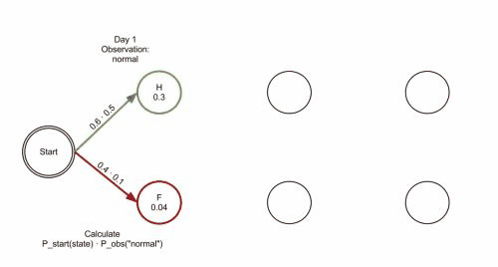
4.5.2 搜索状态序列的维特比算法

Slide 39
4.6 隐马尔可夫模型应用于中文分词
HanLP已经实现了基于隐马尔可夫模型的中文分词器HMMSegmenter

Slide 40
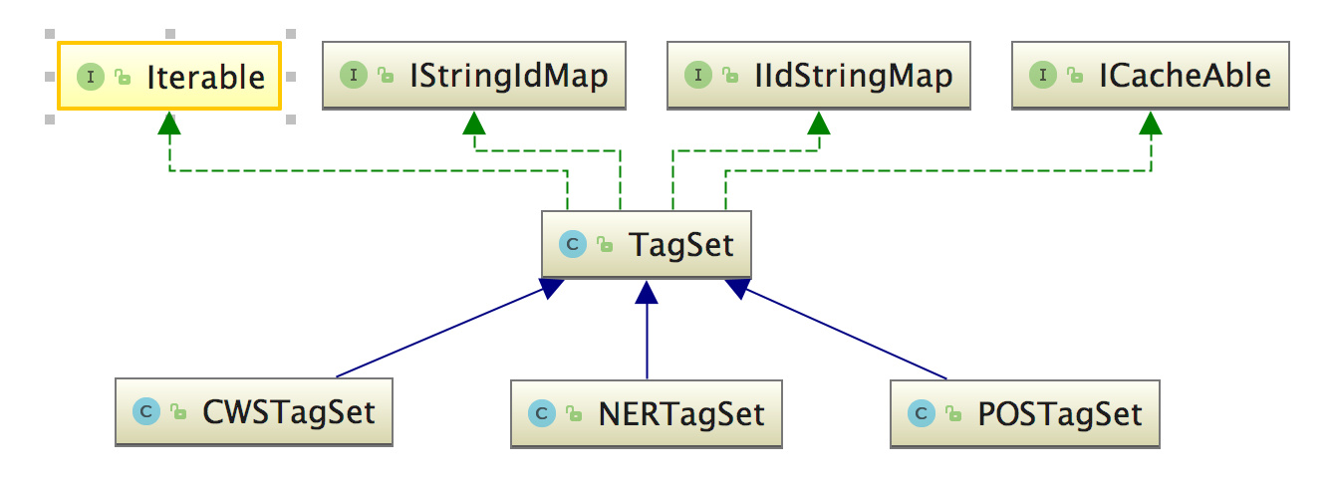
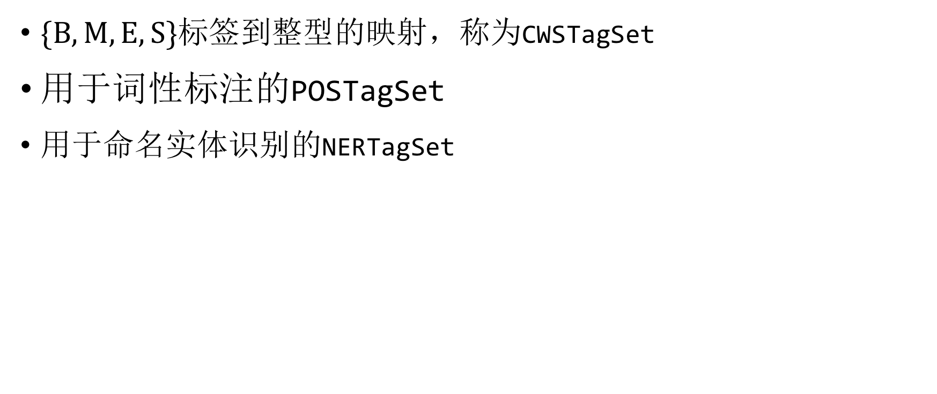
4.6.1 标注集
$\{B,M,E,S\}$标签到整型的映射，称为CWSTagSet
用于词性标注的POSTagSet
用于命名实体识别的NERTagSet

Slide 41
4.6.2 字符映射
HanLP实现了从字符串形式到整型的映射，称为Vocabulary词表

Slide 42
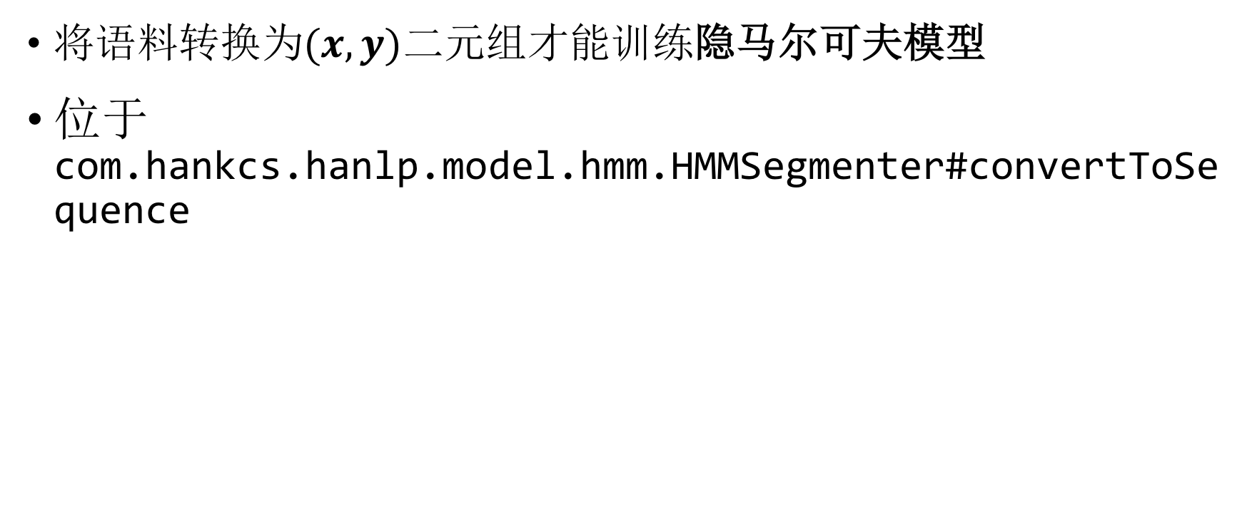
4.6.3 语料转换
将语料转换为$(x,y)$二元组才能训练隐马尔可夫模型
位于com.hankcs.hanlp.model.hmm.HMMSegmenter#convertToSequence

Slide 43
4.6.4 训练
HMMSegmenter提供train接口，接受《人民日报》格式语料库的路径
训练出的模型存储在HiddenMarkovModel类型的成员变量model中

Slide 44
4.6.4 训练
def train(corpus, model): segmenter = HMMSegmenter(model) segmenter.train(corpus) return segmenter.toSegment()

Slide 45
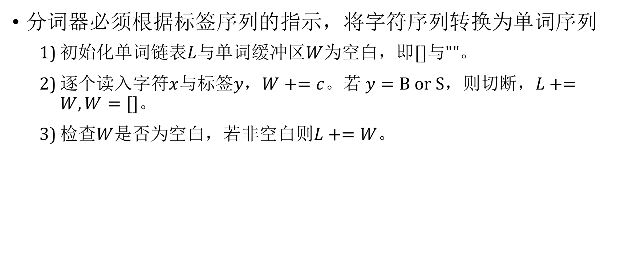
4.6.5 预测
分词器必须根据标签序列的指示，将字符序列转换为单词序列
初始化单词链表$L$与单词缓冲区$W$为空白，即$[]$与$""$。
逐个读入字符$x$与标签$y$，$W+=c$。若 $y=B or S$，则切断，$L+=W,W=[]$。
检查$W$是否为空白，若非空白则$L+=W$。

Slide 46
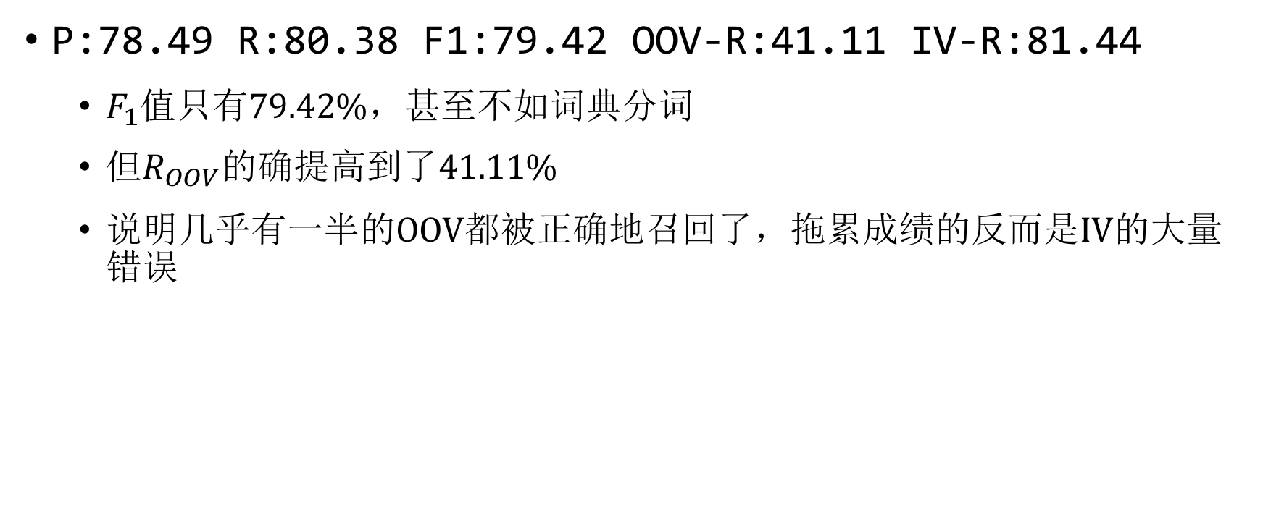
4.6.6 评测
P:78.49 R:80.38 F1:79.42 OOV-R:41.11 IV-R:81.44
$F_{1}$值只有$79.42\%$，甚至不如词典分词
但$R_{OOV}$的确提高到了$41.11\%$
说明几乎有一半的OOV都被正确地召回了，拖累成绩的反而是IV的大量错误

Slide 47
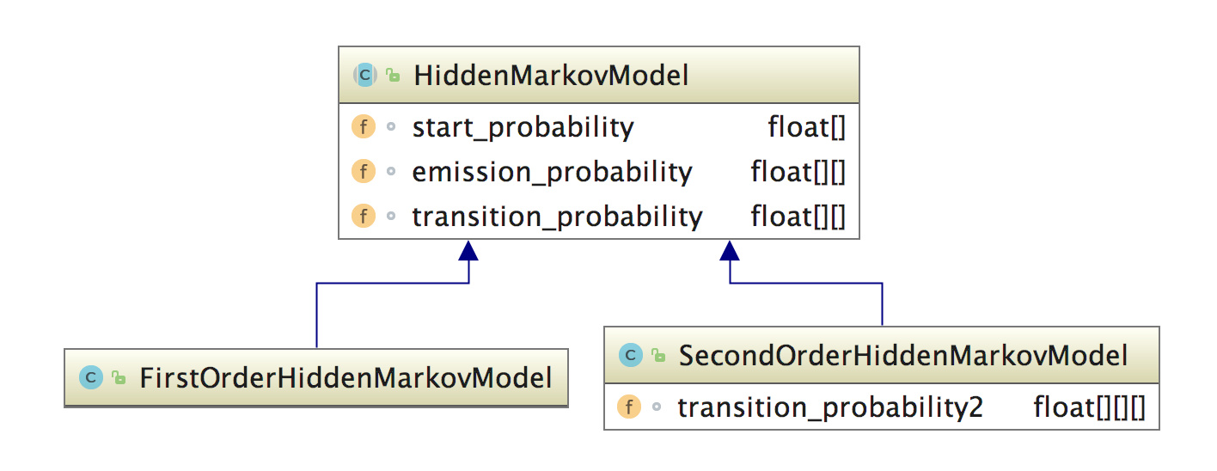
4.7二阶隐马尔可夫模型*
如果隐马尔可夫模型中每个状态仅依赖于前一个状态，则称为一阶；
如果依赖于前两个状态，则称为二阶

Slide 48
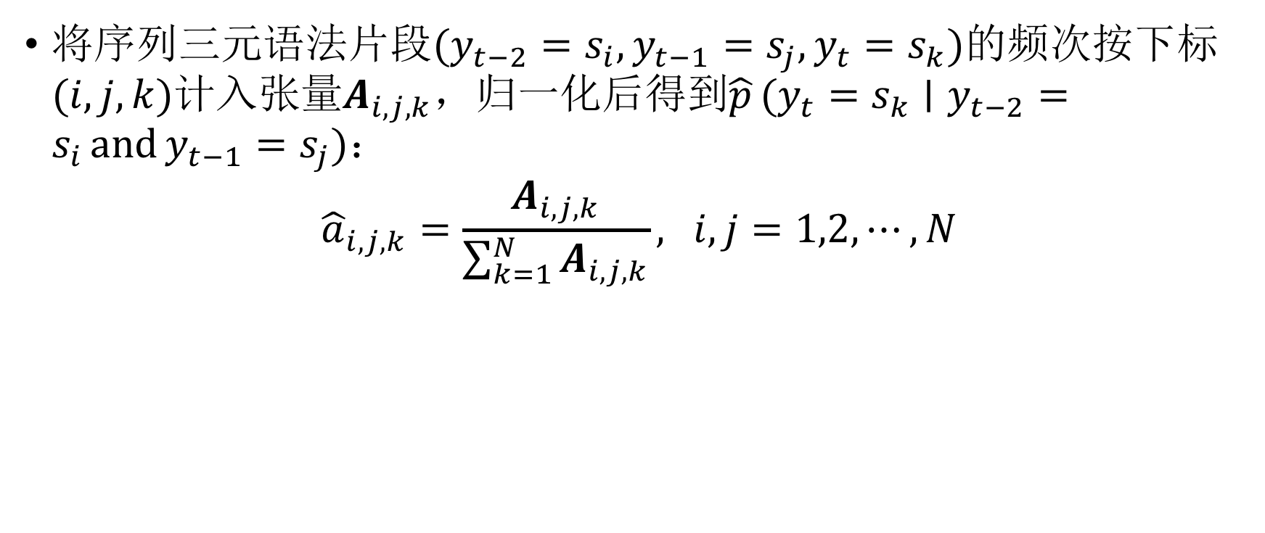
4.7.1 二阶转移概率张量的估计
将序列三元语法片段$(y_{t−2}=s_{i},y_{t−1}=s_{j},y_{t}=s_{k})$的频次按下标$(i,j,k)$计入张量$A_{i,j,k}$，归一化后得到$\overset{̂}{p}(y_{t}=s_{k}∣y_{t−2}=s_{i} and y_{t−1}=s_{j})$：
$${\overset{̂}{a}}_{i,j,k}=\frac{A_{i,j,k}}{\sum_{k=1}^{N}{A_{i,j,k}}}, i,j=1,2,⋯,N$$

Slide 49
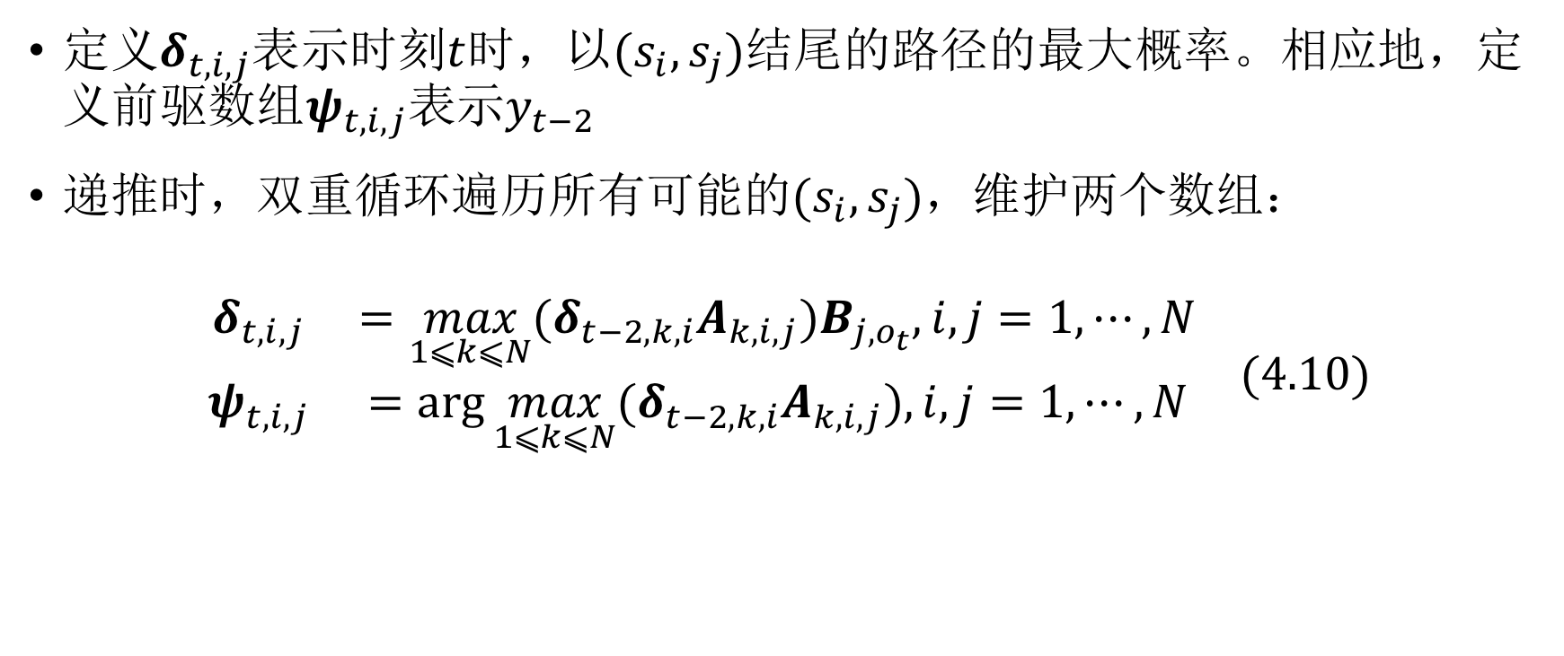
4.7.2 二阶隐马尔可夫模型中的维特比算法
定义$δ_{t,i,j}$表示时刻$t$时，以$(s_{i},s_{j})$结尾的路径的最大概率。相应地，定义前驱数组$ψ_{t,i,j}$表示$y_{t−2}$
递推时，双重循环遍历所有可能的$(s_{i},s_{j})$，维护两个数组：
$$\begin{matrix}\begin{matrix}δ_{t,i,j} & =\max_{1⩽k⩽N}(δ_{t−2,k,i}A_{k,i,j})B_{j,o_{t}},i,j=1,⋯,N \\ ψ_{t,i,j} & =arg⁡\max_{1⩽k⩽N}(δ_{t−2,k,i}A_{k,i,j}),i,j=1,⋯,N\end{matrix}\end{matrix} (4.10)$$

Slide 50
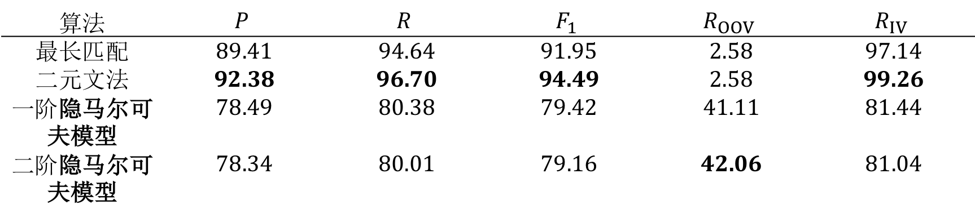
4.7.3 二阶隐马尔可夫模型应用于中文分词
算法 | $$P$$ | $$R$$ | $$F_{1}$$ | $$R_{OOV}$$ | $$R_{IV}$$
最长匹配 | 89.41 | 94.64 | 91.95 | 2.58 | 97.14
二元文法 | 92.38 | 96.70 | 94.49 | 2.58 | 99.26
一阶隐马尔可夫模型 | 78.49 | 80.38 | 79.42 | 41.11 | 81.44
二阶隐马尔可夫模型 | 78.34 | 80.01 | 79.16 | 42.06 | 81.04

Slide 51
4.8 总结
隐马尔可夫模型的基本问题有三个
样本生成
参数估计
序列预测
然而隐马尔可夫模型用于中文分词的效果并不理想，看来朴素的隐马尔可夫模型不适合中文分词，我们需要更高级的模型
隐马尔可夫模型作为入门模型，比较容易上手，同时也是许多高级模型的基础

